Slide 1
День Военной присяги
21 ноября отмечается новая памятная дата России – День Военной присяги, установленная указом Президента РФ № 238-ФЗ от 13 июня 2023 года «О внесении изменения в статью 1–1 Федерального закона «О днях воинской славы и памятных датах России»». Соответствующий закон был принят Государственной Думой 23 мая 2023 года и одобрен Советом Федерации 7 июня 2023 года

Slide 2
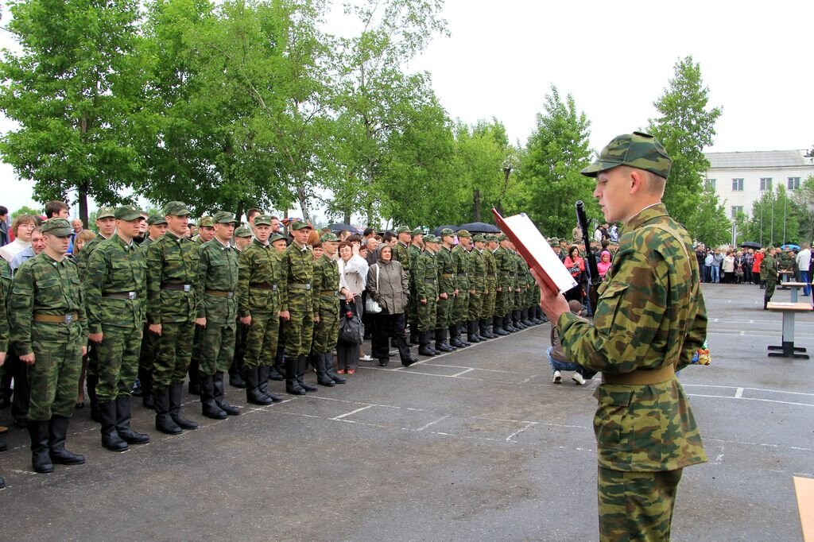
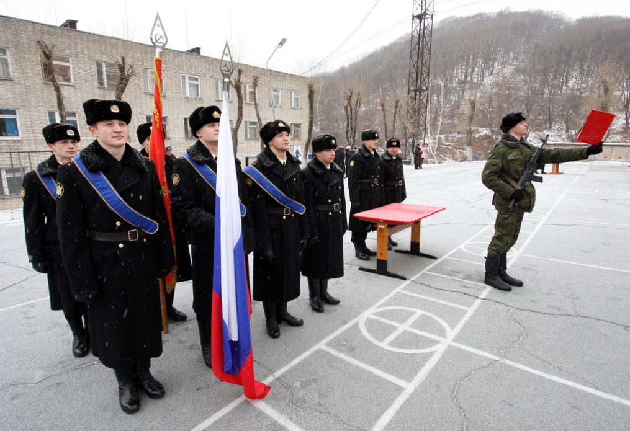
Военная присяга – торжественное обещание, клятва, которую дает гражданин, вступающий в ряды Вооружённых Сил. Принимая присягу, он берет на себя высокие обязательства. Они составляют смысл военной службы.

Slide 3
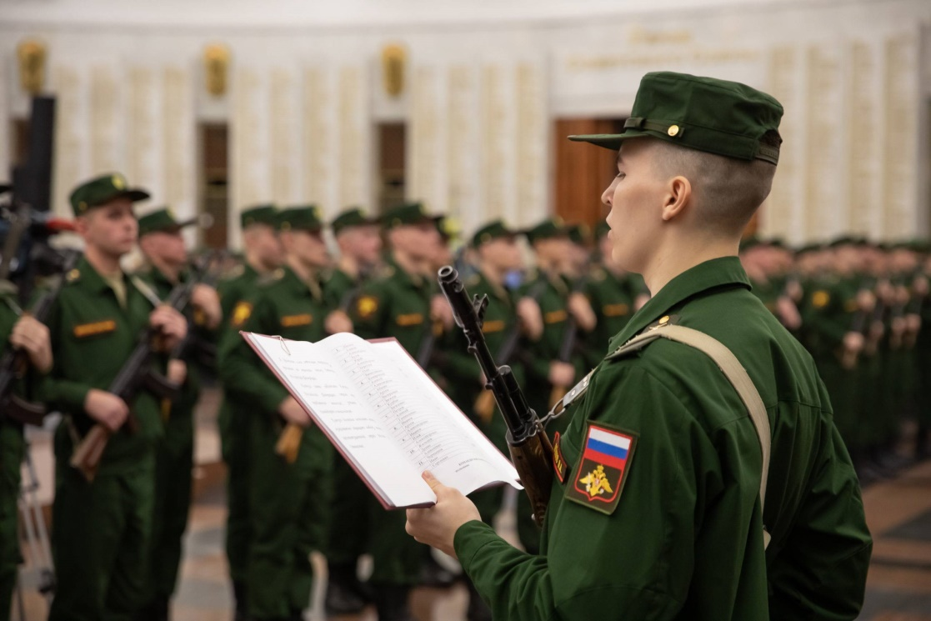
Этот текст Военной присяги утвержден Федеральным законом 1998 года
«О воинской обязанности и военной службе».
День приведения к Военной присяге является праздничным днем для воинской части. На торжественное принятие присяги могут приехать родные и близкие солдат.

Slide 4
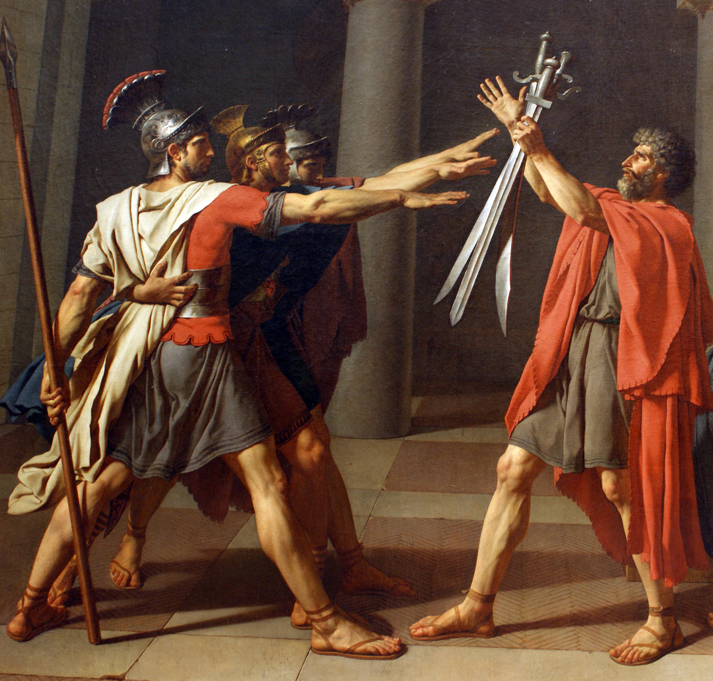
Присяги и клятвы известны с античных времен. Их принимали свободные граждане полисов по достижению совершеннолетия, воины перед поступлением в армию, атлеты на Олимпийских играх, врачи

Slide 5
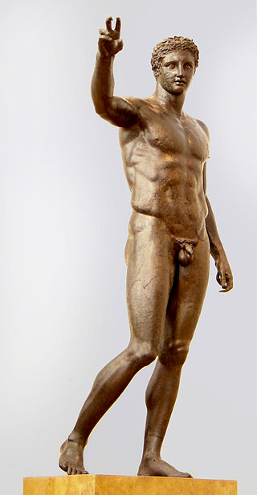
Клятва эфеба (афинского юноши, достигшего совершеннолетия и получившего гражданские права, в том числе – на ношение оружия)
«Я не оскверню этого священного оружия и не покину в рядах моего товарища. Я буду защищать не только то, что свято, но и то, что не свято, как один, так и вместе с другими. Я передам потомкам отечество не униженным или уменьшенным, но возросшим и в положении улучшенном сравнительно с тем, в каком я его наследовал. Я буду почитать решения мудрых. Я буду повиноваться законам, которые были или будут народом приняты, и если кто вздумает нарушить их, я не должен того допускать, и стану защищать их, все равно придется ли мне делать это одному или будут со мною другие. Я буду чтить верования».

Slide 7
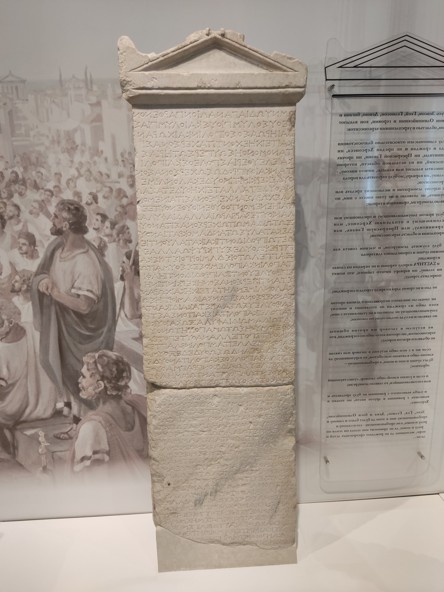
Присяга граждан Херсонеса – самая ранняя из известных на территории Крыма – датирована III веком до н.э.

Slide 9
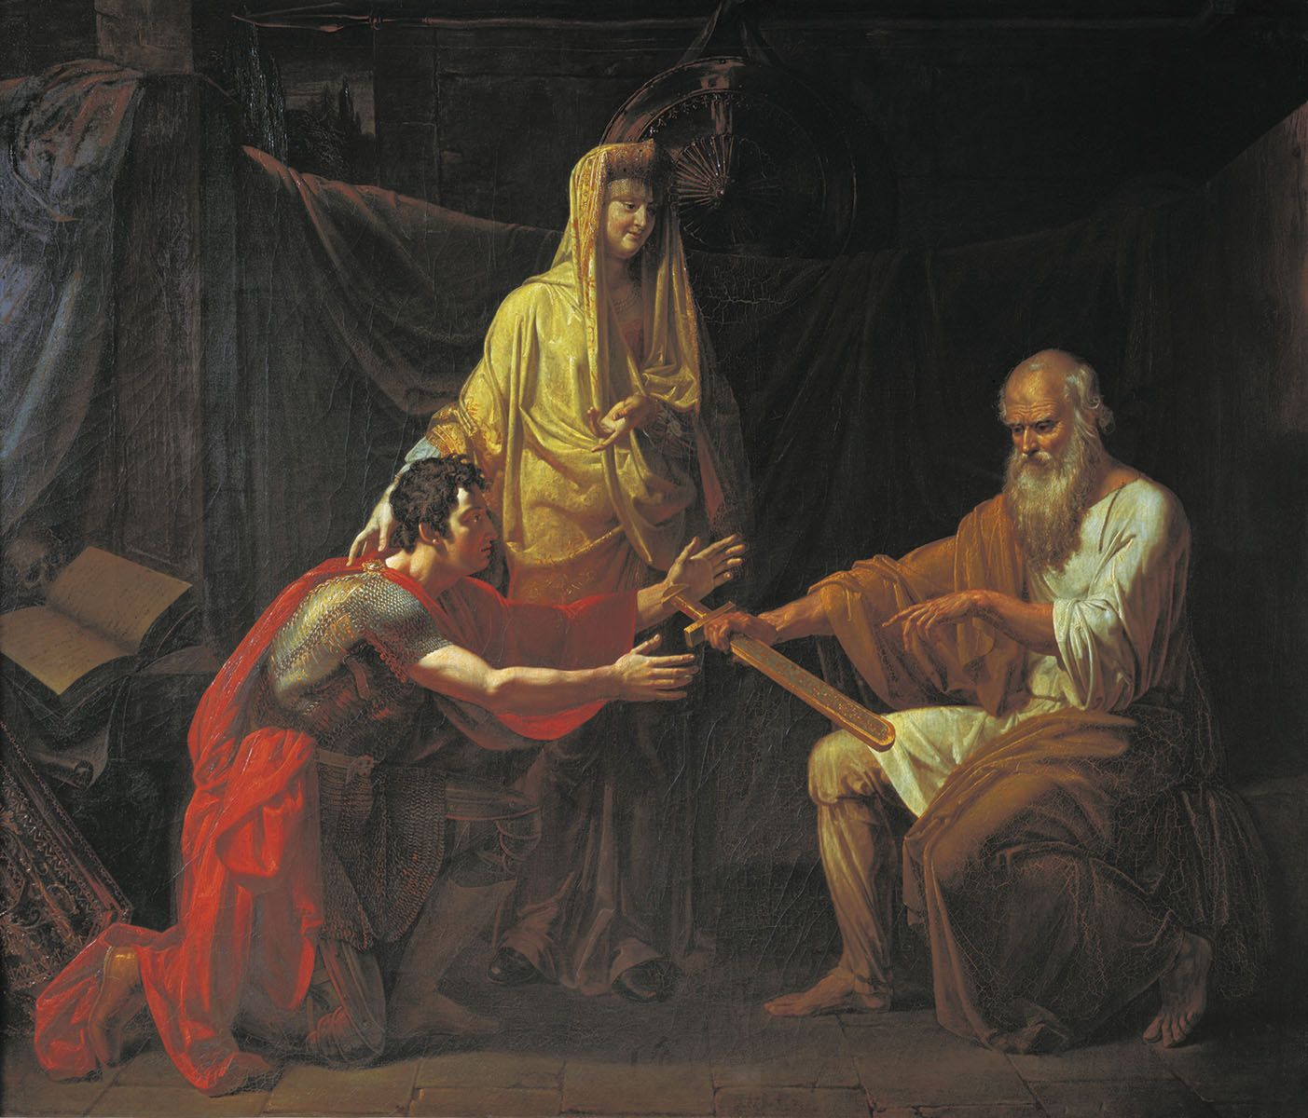
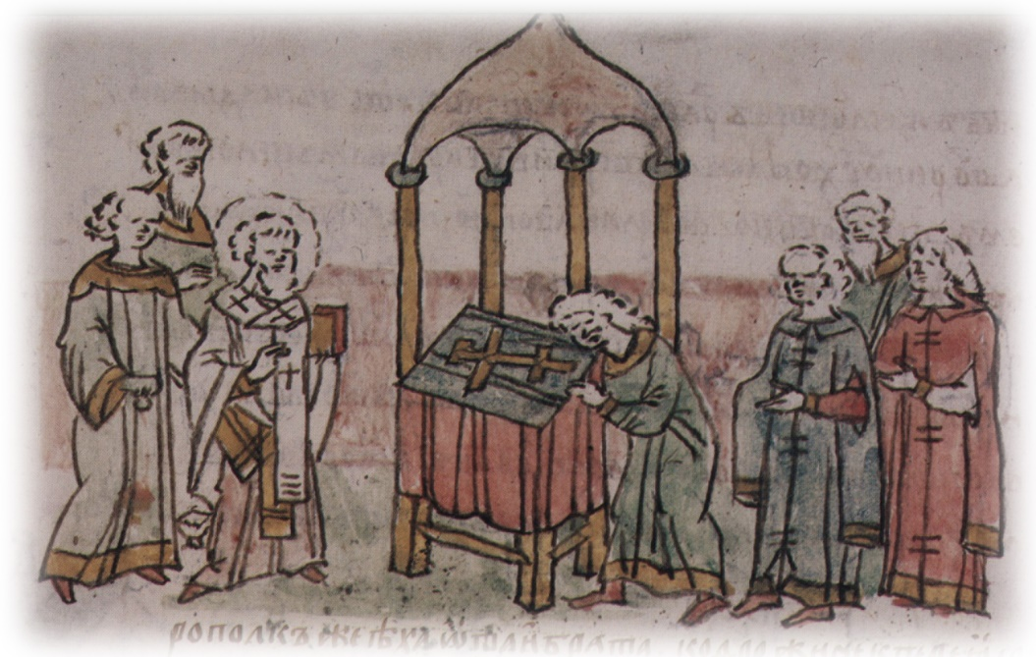
На Руси обряд принятия присяги военными и чиновниками назывался крестным целованием.

Slide 10
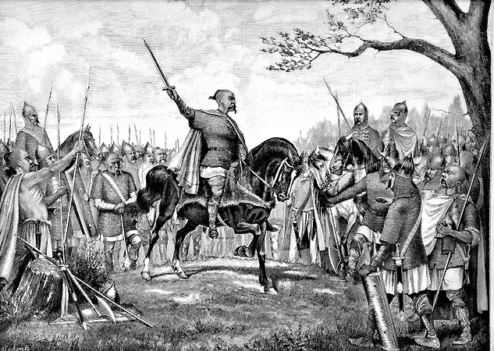

Slide 12
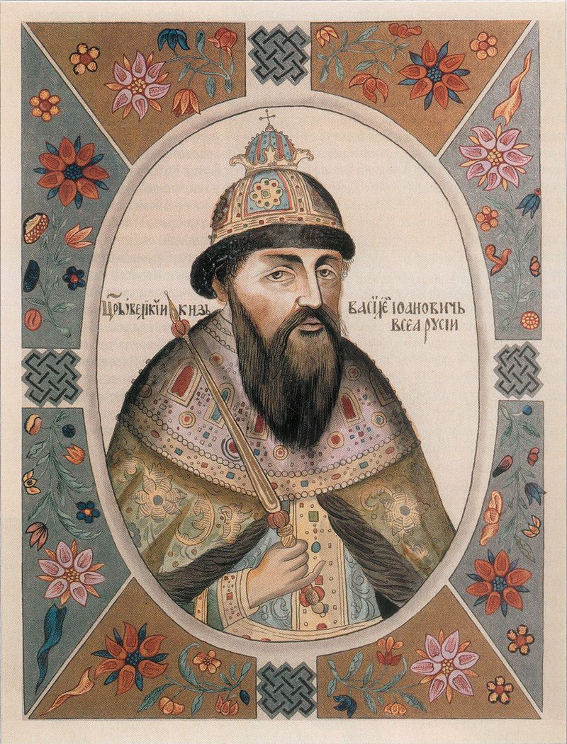
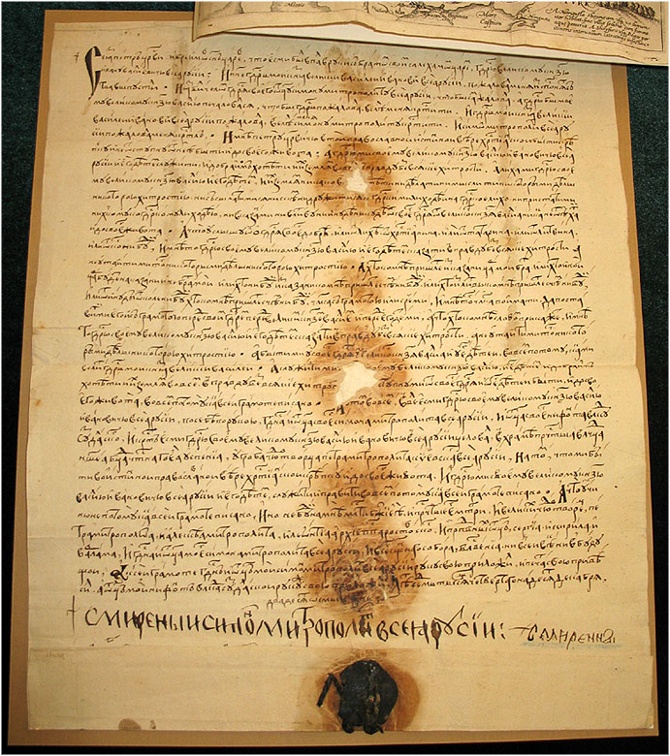
«Крестоцеловальная запись» Василия Шуйского 1606 года — «Целую крест на том, что мне ни над кем не делать ничего дурного без собору». Она включает пункты по охране короны и лояльности подданных и четко закрепляет гарантии охраны прав личности за трон.

Slide 13
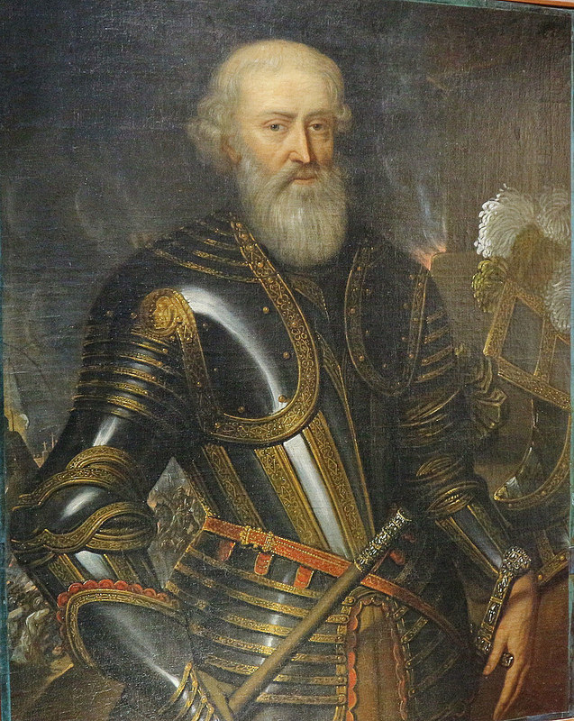
Боярин Борис Иванович Морозов в 1647 г. составил «Устав ратных, пушечных и других дел, касающихся до воинской науки», в котором закреплялся ритуал принятия клятвы на верность царю.

Slide 14
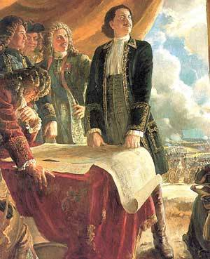
При Петре I вступили в силу «Устав воинский» 1718 г. и указ «О учинении присяги на каждый чин, как военным и гражданским, так и духовным лицам: а солдатам, при определении в службу» 1721 г.

Slide 15
Текст воинской присяги Петра I.
«Я (имя рек) обещаюсь всемогущим богом служить всепресветлейшему нашему царю государю верно и послушно, что в сих постановленных, також и впредь поставляемых воинских артикулах, что оные в себе содержати будут, все исполнять исправно. Его царского величества государства и земель его врагам, телом и кровию, в поле и крепостях, водою и сухим путем, в баталиях, партиях, осадах, и штурмах, и в протчих воинских случаях, какова оные звания ни есть, храброе и сильное чинить противление, и всякими образы оных повреждать потщусь. И ежели что вражеское и предосудительное против персоны его величества, или его войск, такожде его государства, людей или интересу государственного что услышу или увижу, то обещаюсь об оном по лутчей моей совести, и сколько мне известно будет, извещать и ничего не утаить; но толь паче во всем ползу его и лутчее охранять и исполнять. А командирам моим, поставленным надо мною, во всем, где его царского величества войск, государства и людей благополучию и приращению касаетца, в караулах в работах и в протчих случаях, должное чинить послушание, и весьма повелению их не противитца. От роты и знамя, где надлежу, хотя в поле, обозе или гарнизоне, никогда не отлучатца, но за оным, пока жив, непременно, добровольно, и верно так, как мне приятна честь моя и живот мой, следовать буду. И во всем так поступать, как честному, послушному, храброму и неторопливому салдату надлежит. В чем да поможет мне господь бог всемогущий».

Slide 16
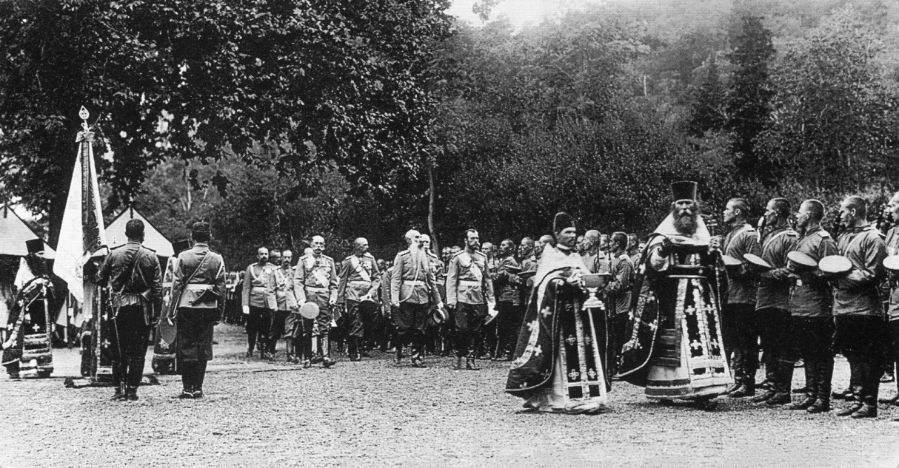
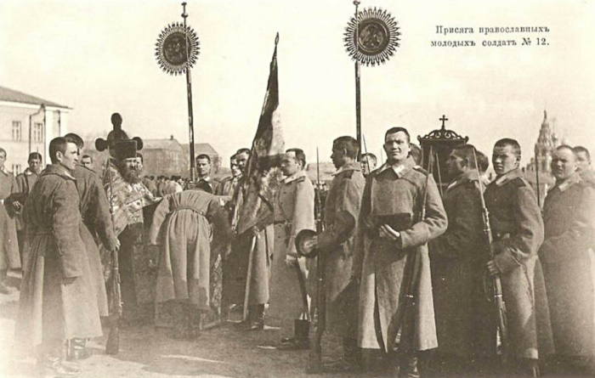
В XVIII – начале XX веков при поступлении на службу в Русскую императорскую армию, новобранцы принимали присягу правящему Императору и обряд крестоцелования.

Slide 17
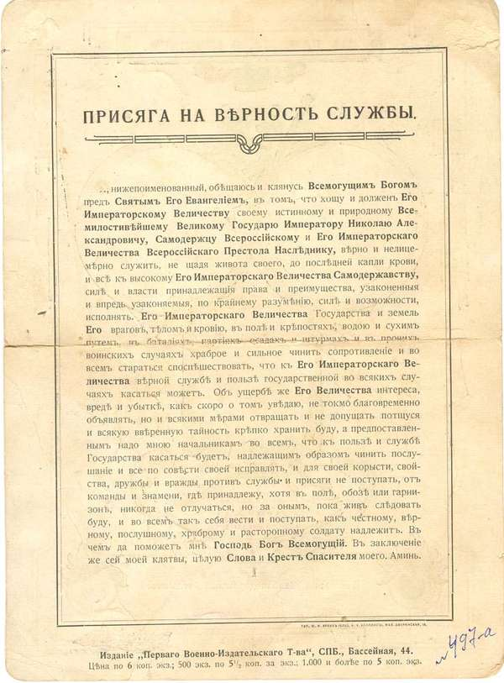
Образец присяги
начала ХХ века.

Slide 18
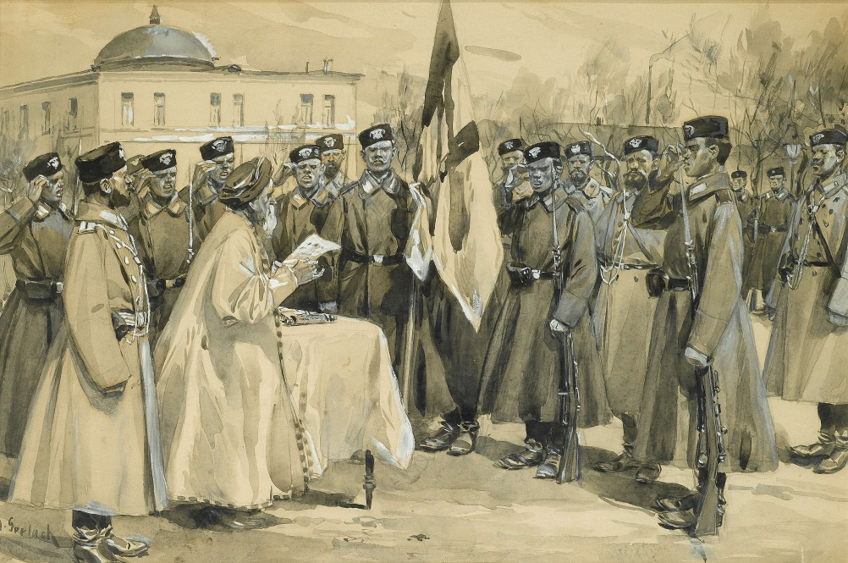
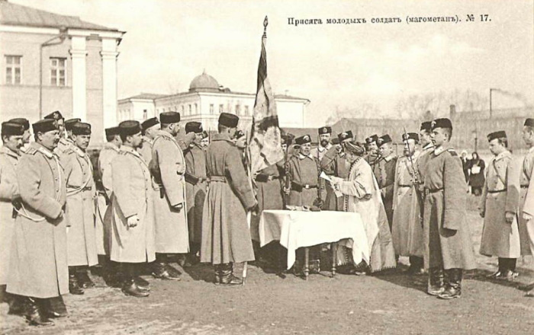
Солдаты – мусульмане принимали присягу в присутствии муллы,
без крестоцелования.

Slide 19
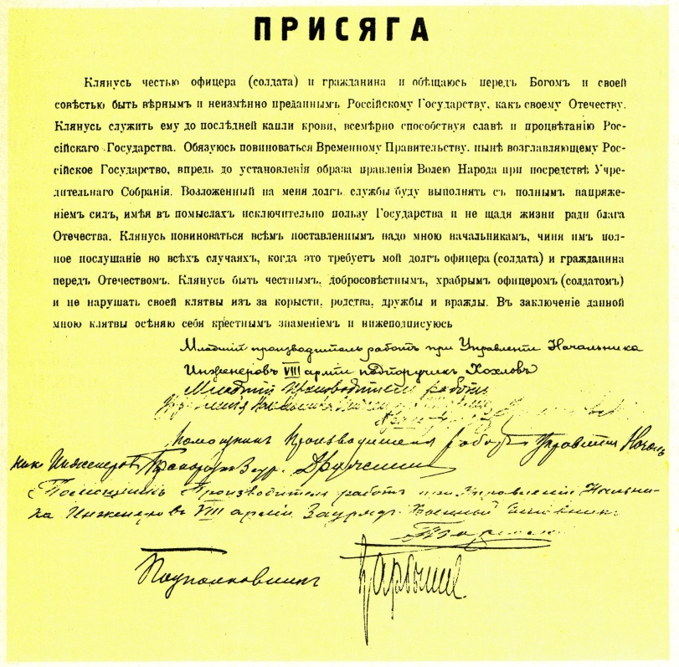
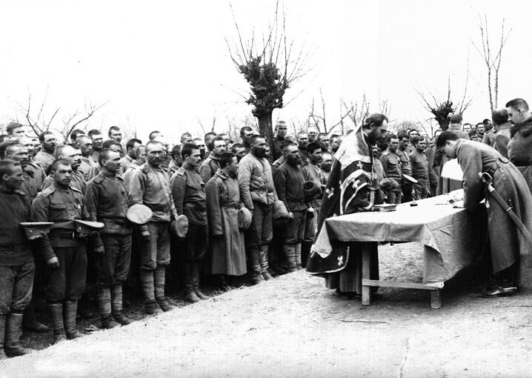
В марте 1917 г. войска и гражданские чиновники присягнули на верность Временному правительству.

Slide 20
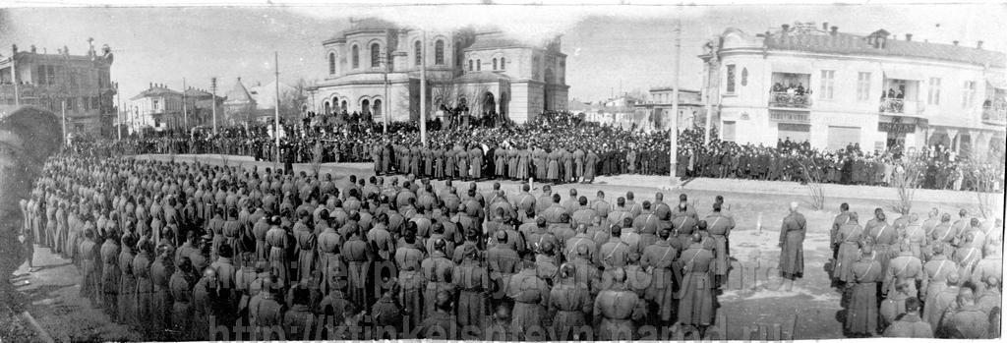
Так проходила эта церемония в Евпатории

Slide 21
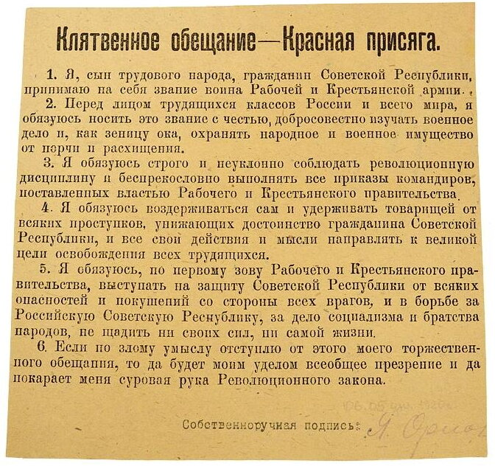
После создания в 1918 г. Рабоче-Крестьянской Красной Армии, для бойцов вводилась Красная присяга. Такая ее форма действовала до 1939 г.

Slide 22
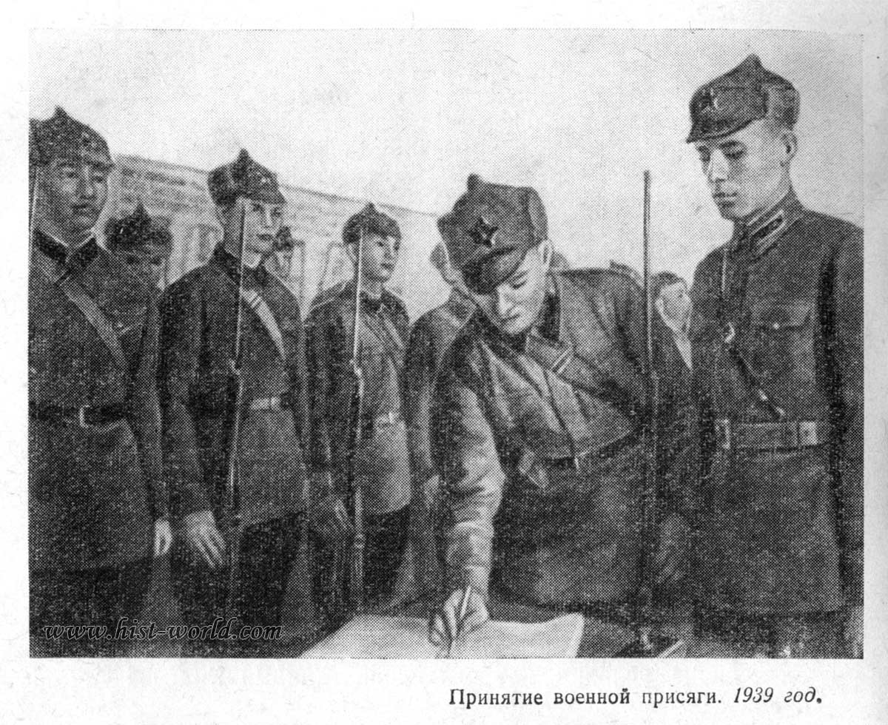
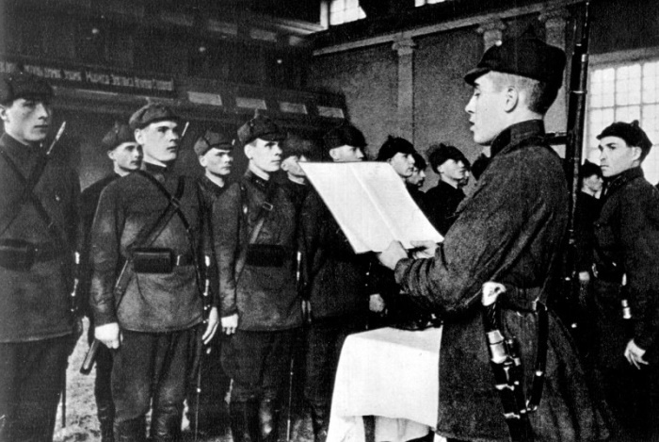
Новую редакцию ввели в конце 1930-х годов.

Slide 23
Именно этот вариант присяги в годы Великой Отечественной войны вдохновлял бойцов на самоотверженный подвиг во имя Родины с плаката И.М. Тоидзе.

Slide 24
Для служащих на Красном флоте был разработан особый вариант присяги.

Slide 25
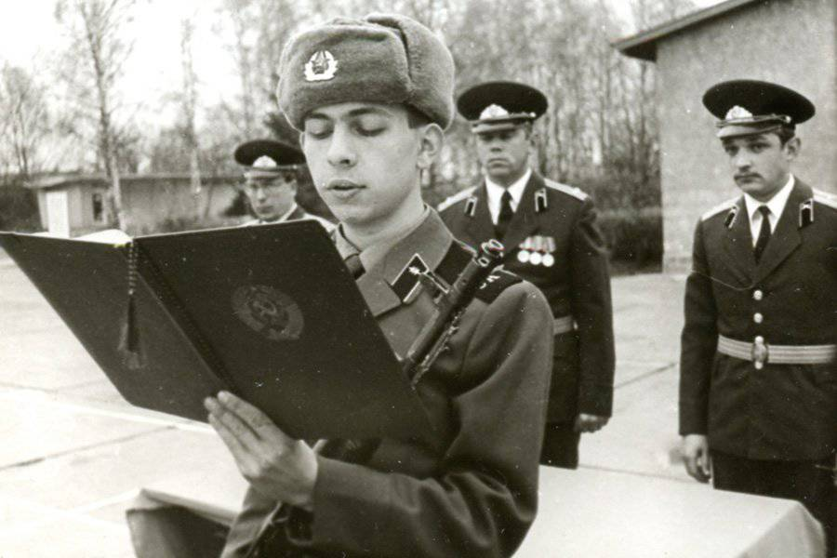
Вариант присяги для бойцов Советской Армии был утвержден
в 1947 г. и действовал до 1992 г.

Slide 26
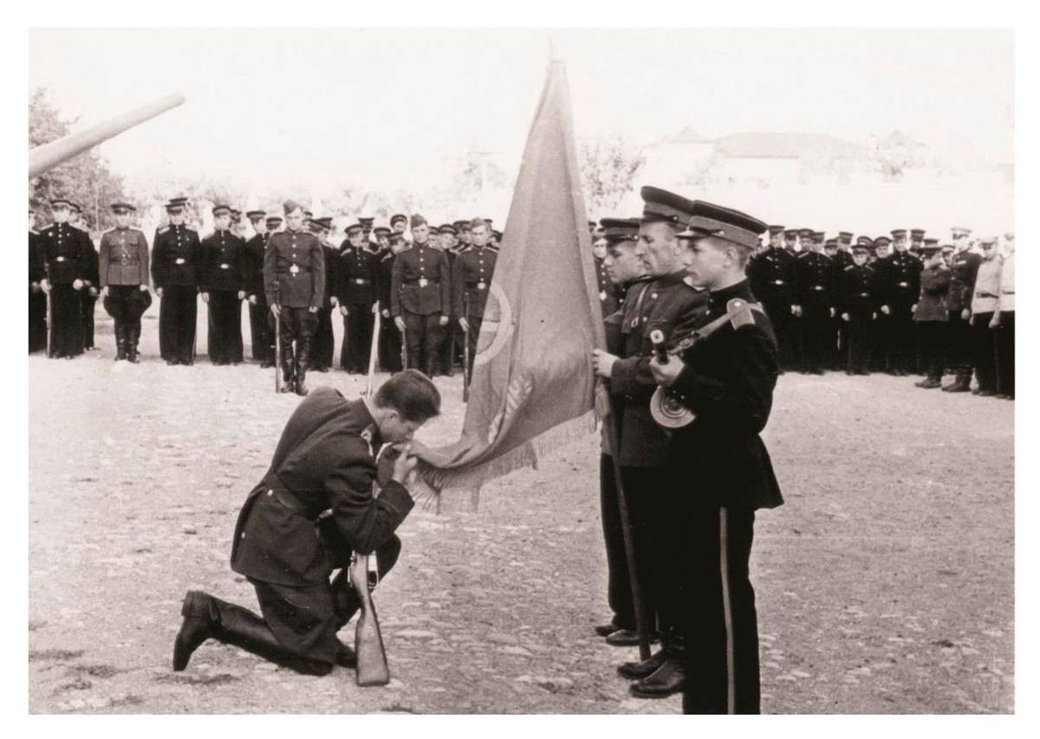
Ее принимали и выпускники военных училищ.

Slide 27
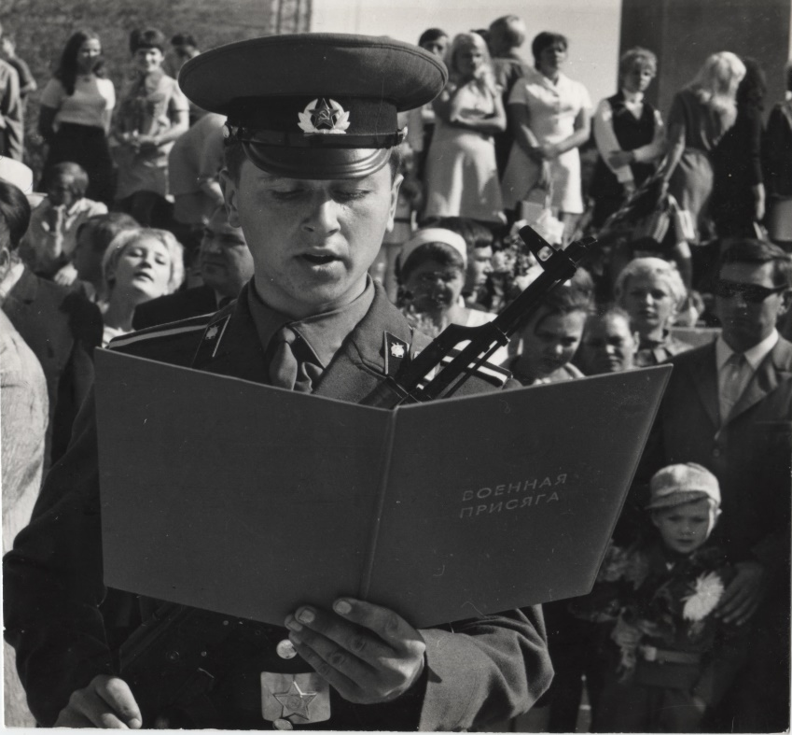
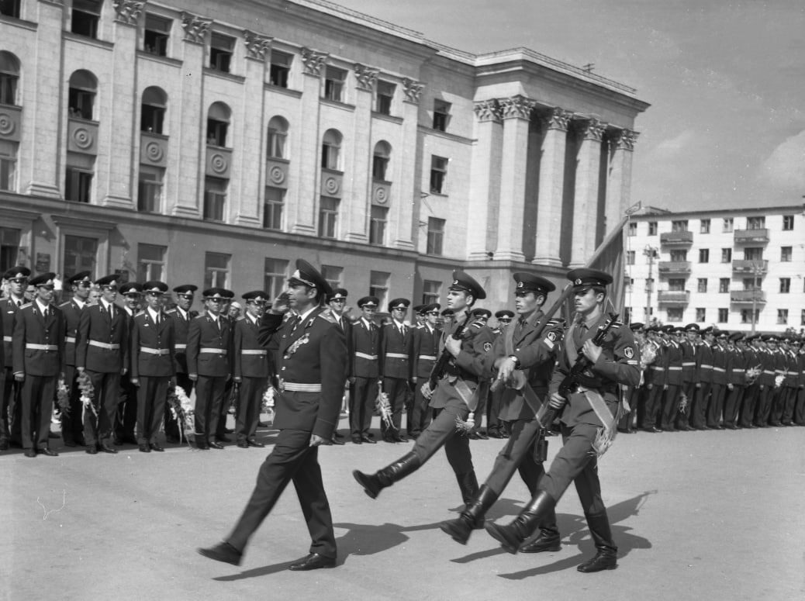
С конца 1960-х до начала 1990-х годов торжественную присягу ежегодно принимали на площади Ленина курсанты Симферопольского высшего военно-политического строительного училища (СВВПСУ).

Slide 28
С 5 января 1992 г. в РФ вводилась следующая форма присяги, существовавшая до 1998 г.:
«Я, (фамилия, имя, отчество), поступаю на военную службу и присягаю на верность Российской Федерации и её народу. Клянусь соблюдать Конституцию и законы Российской Федерации, выполнять требования воинских уставов, приказы командиров и начальников, возложенные на меня законным образом обязанности. Клянусь, находясь на военной службе, быть честным, добросовестным, достойно переносить связанные с ней трудности. Мужественно, не щадя своей жизни, защищать народ и государственные интересы Российской Федерации. Клянусь не применять оружие против народа и законно избранных им органов власти. Обязуюсь проходить военную службу в любом месте на территории Российской Федерации или за её пределами, куда меня направит Правительство Российской Федерации, и соблюдать законы того государства, на территории которого буду проходить военную службу»

Slide 29
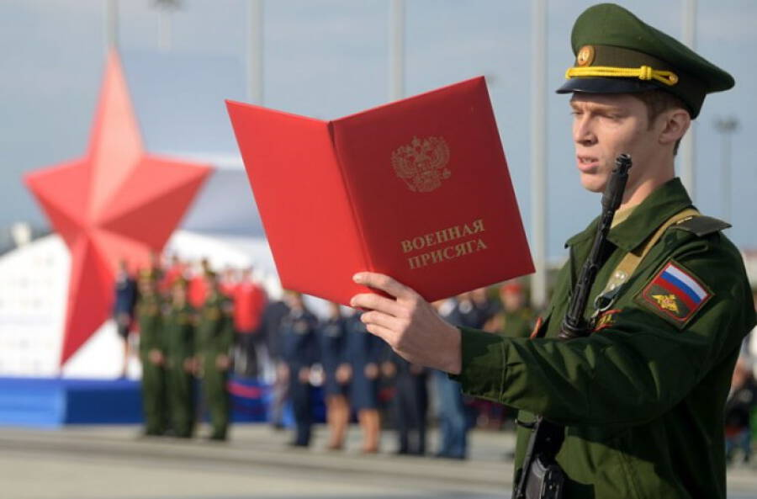

Slide 30
Над выставкой работали:
Начальник отдела по научно-просветительской работе Яковлева Т.В.
Научный сотрудник Эйлер А.А.
Симферополь, 2023

